Slide 1
Manual Info.
Title : NAVER Place 고객 리뷰 데이터 수집 방법 (Python Web Scrapping)
작성일 : 2023. 10/16(ver1.0) → 2023. 12/14(ver2.0) → 2024. 5/28(ver5.0)
Contents 1. 준비사항 (①~④) 2. 네이버 플레이스 리뷰 데이터 구조 이해 3. Web Scrapping – 파이썬 코드 실행 4. 결과 확인
* 네이버의 웹페이지 구조 변경에 따른 코드 수정
** 일부 페이지 화면하단 광고로 인한 에러 수정 (화면배율 축소)
*** 속도 향상을 위해 최근 500개의 리뷰만 가져오도록 코드 수정

Slide 2
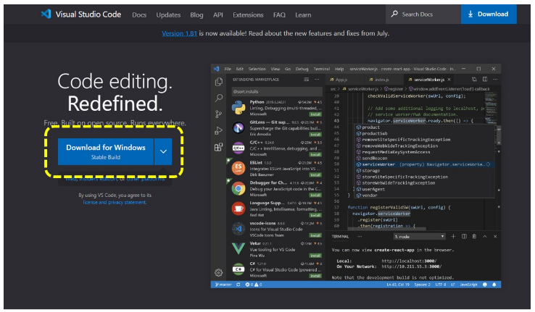
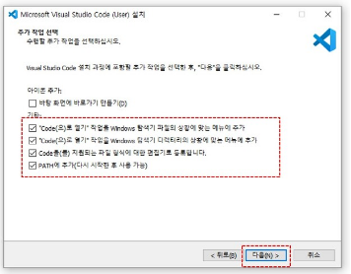
1. 준비사항 – ① vs-code 설치
https://code.visualstudio.com/ 를 클릭하여 다운로드 후 설치
*참고: https://flex-link.co.kr/5

Slide 3
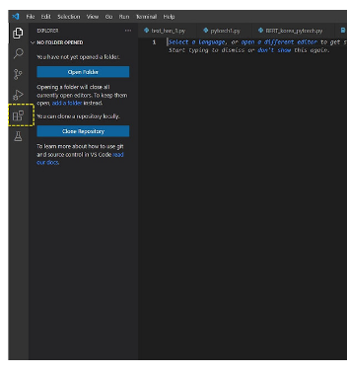
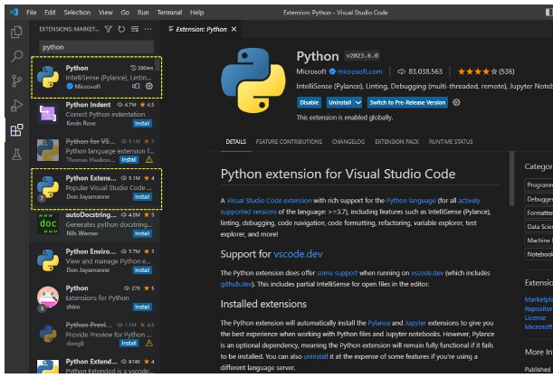

1. 준비사항 – ② 파이썬 설치
Vs code 실행 후 우측 “확장(Extensions)”버튼을 클릭
검색창에 python을 입력하여 검색 → Python과 Python Extenstion을 선택하고 각각을 우측 화면에서 install
※ 참고. 주피터 노트북도 같은 방법으로 설치할 수 있다.

Slide 4
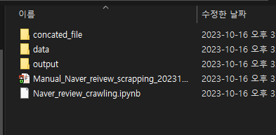
1. 준비사항 – ③ 파일 입출력을 위한 폴더 구조 준비
PC의 원하는 위치에 아래와 같은 파일 구조를 만든다. - data 폴더 : 리뷰 데이터를 스크랩해올 대상 매장 정보 파일(store_list.xlsx)를 이곳에 두어야 한다. - Naver_review_crawling.ipynb : 리뷰 데이터 스크랩을 수행하는 파이썬 코드 - output : 코드 실행결과를 각 매장별로 엑셀 파일을 만들어 이곳에 저장한다. - concated_file : output 폴더에 저장된 각 매장별 엑셀파일을 병합하여, 하나의 엑셀파일로 만들어 준다.

Slide 5
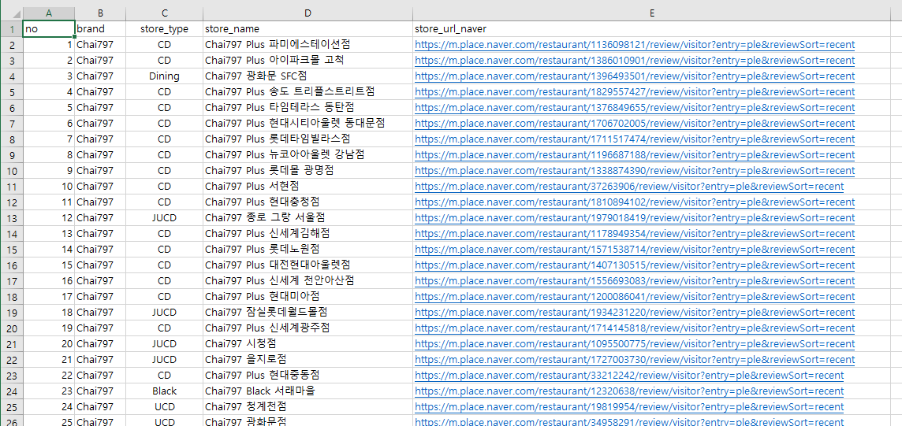
1. 준비사항 – ④ 매장 리스트 파일 준비
store_list.xlsx 파일을 아래와 동일한 형태로 준비한다.
※ 주의 : DRM 보안 설정된 파일은 파이썬에서 읽을 수 없다. 반드시 암호화 해제를 해줘야 한다.

Slide 6
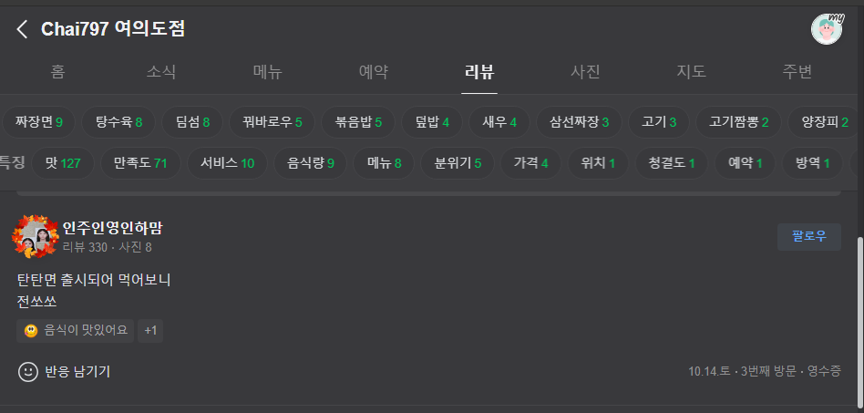
2. 네이버 플레이스 리뷰 데이터 구조 이해
① 매장별 리뷰 페이지 주소 - 붉은색 10자리 숫자가 특정 매장의 고유번호, 아래의 url을 웹 브라우저에 입력하면 Chai 797 여의도점의 고객 리뷰를 최근 순서로 정렬하여 표시한다.
https://m.place.naver.com/restaurant/1787777772/review/visitor?entry=ple&reviewSort=recent
② 리뷰 페이지에서 작성자 “닉네임, 리뷰 내용, 리뷰작성 날짜, 방문횟수” 정보를 스크랩 한다.

Slide 7
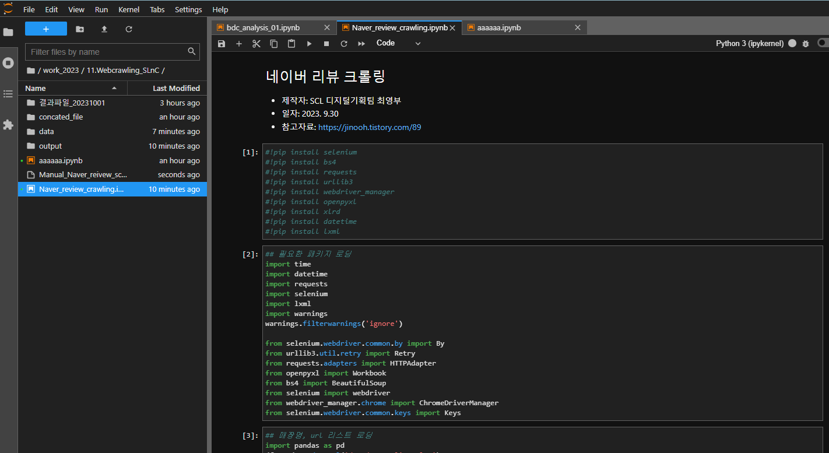
3. Web Scrapping – 파이썬 코드 실행
① 주피터 랩을 실행시키고, Naver_review_crawling5.ipynb 파일을 띄운다.
② 리뷰를 가져올 기준날짜를 입력한다. → 다음 페이지 참조
③ 전체 코드를 실행한다.
3

Slide 8
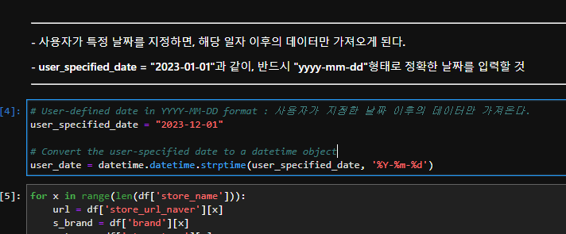
# 리뷰를 가져올 기준날짜 입력하기
사용자가 지정한 날짜 이후의 리뷰 데이터만 가져온다. (아래의 예시는 ’23.12/1 이후 리뷰만 가져옴)
정확하게 “yyyy-mm-dd” 형태로 입력해야 하며, 조회기간일 길 수록 장시간 소요됨

Slide 9
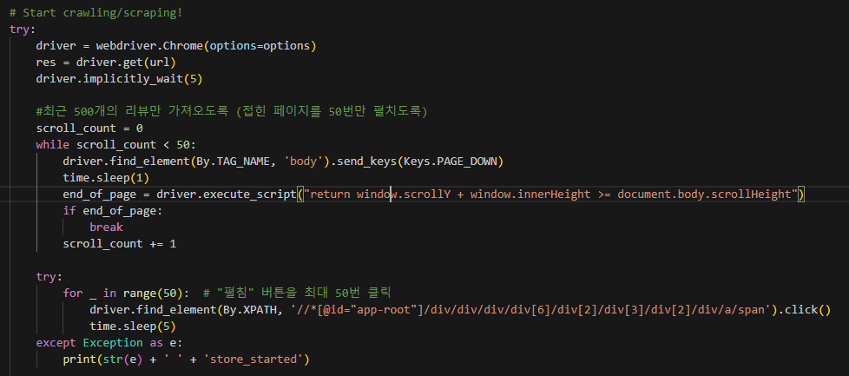
# 가져올 리뷰의 최대 개수 지정하기
전체 리뷰를 모두 크롤링 하는데는 매우 많은 시간이 소요됨
크롤링 대상 페이지 수를 지정할 수 있음, 한 페이지에 10개의 리뷰가 표시되므로 페이지를 50으로 지정하면 최근 500개의 리뷰만 가져오게 됨

Slide 10
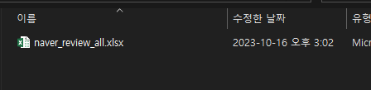
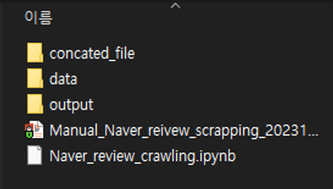
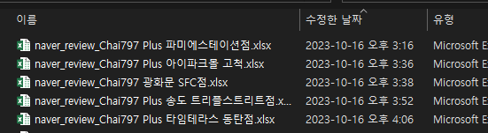
4. 결과 확인
코드가 정상적으로 실행 완료되면, 아래 폴더에 스크랩된 결과물이 엑셀 파일로 생성된다.
② ①의 파일들을 하나로 병합
① 매장별 스크랩 결과 파일 (store_list.xlsx에 기재된 63개 매장)

Slide 11
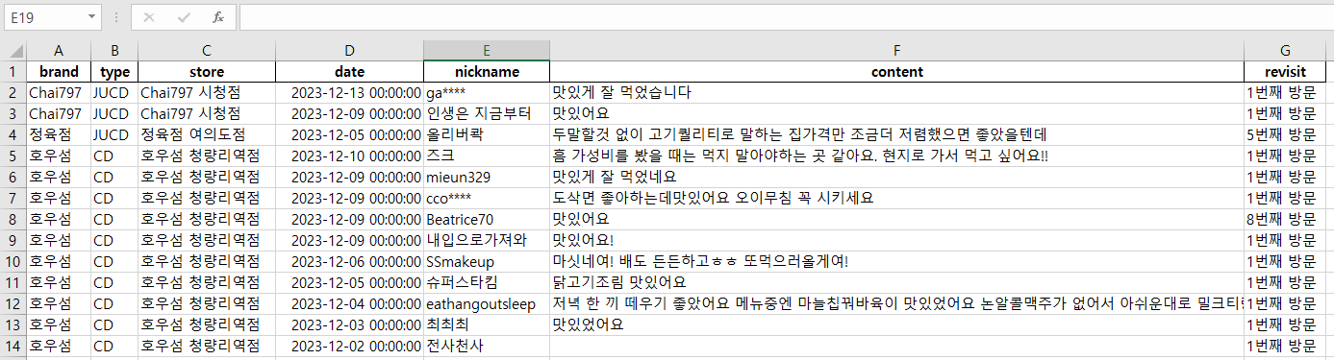
최종 결과물 : naver_review_all.xlsx

